Slide 1
Нормативные основания деятельности педагога в духовно-нравственном воспитании подрастающего поколения
Жадунова Н.В.,
к.ф.н., начальник Центра дополнительного образования Средне-Волжского института
ВГУЮ (РПА Минюста России)

Slide 2
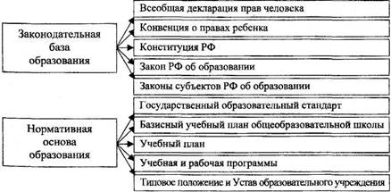
Нормативно-правовые основы образования

Slide 3
Нормативные документы
Федеральный закон «Об образовании в Российской Федерации»,
Федеральный закон «О свободе совести и религиозных объединений»,
Стратегия развития воспитания в Российской Федерации (утвержденная распоряжением от 29 мая 2015 года №996-р «Об утверждении стратегии развития воспитания на период до 2025 года»,
Закон Республики Мордовия «Об образовании в Республике Мордовия»,
Концепция духовно-нравственного развития и воспитания личности гражданина России (авторы: А. Я. Данилюк, А. М. Кондаков и В. А. Тишков),
Государственная программа Республики Мордовия «Развитие образования в Республике Мордовия» на 2014 – 2020 годы (Подпрограмма 5 «Духовно-нравственное воспитание детей и молодежи в Республике Мордовия» на 2015 – 2020 годы).

Slide 4
Стратегия развития воспитания в Российской Федерации

Slide 5
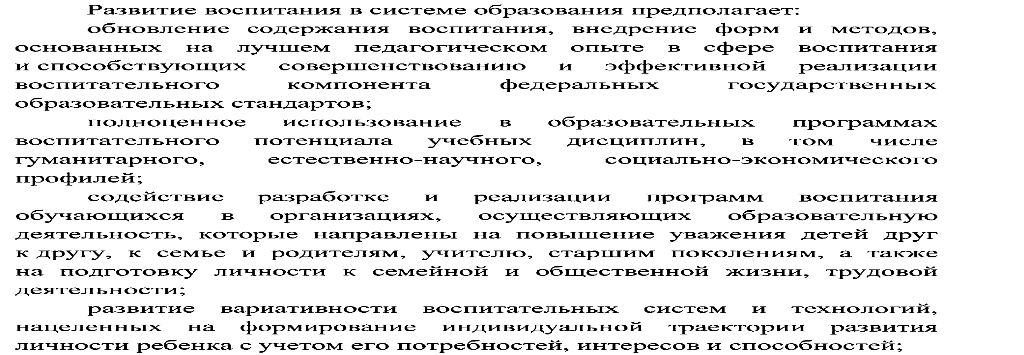
Стратегия развития воспитания в Российской Федерации

Slide 6
Стратегия развития воспитания в Российской Федерации

Slide 7
Этические основания образования и воспитания
Теоретические основы - многообразные знания, позволяющие судить о вещах, умение воспринимать объекты в их свободной самостоятельности; способность различать существенное и несущественное, объективное и субъективное, общего и частного.
Практические основы – способность человека, приобретая знания и удовлетворяя свои естественные потребности, починяться нормам морали, которые должны закрепиться на уровне индивидуального нравственного сознания.

Slide 8
Этические основания образования и воспитания
Этика - практическая философская; наука о морали (нравственности).
Мораль – совокупность норм, правил, обычаев, законов, поступков, характеров, которые выражают высшие ценностей и долженствований, через которые человек проявляет себя как разумное, самосознательное и свободное создание (существо).

Slide 9
Основная цель этического знания в образовательном и воспитательном процессах
Помогать обучаемому в нравственном осмыслении собственного внутреннего мира, чуткого отношения к Другому, осознании себя человеком и гражданином, способствовать духовному становлению и совершенствованию личности.

Slide 10
Можно ли научить быть моральным (добродетельным)?

Slide 11
«Обучение нравственности» – это осознание человеком того, что в нем заложено. «Извлечение» исконного знания о добродетели из глубины души происходит благодаря собственным усилиям человека при определенном стечении обстоятельств или благодаря учительству и помощи знающего.

Slide 12
Мораль как единство
– нравственного (морального) сознания;
– нравственных (моральных) отношений;
– нравственной (моральной) практики.

Slide 13
Моральное сознание: личностные элементы
К личностным элементам относятся субъективные мотивы поступков данного индивида, присущие ему в их уникальном содержании чувства совести, стыда, самооценки, убеждения.
В моральном сознании выделяют рациональные, эмоциональные и волевые качества личности, имеющие нравственное значение.
К рациональным качествам относятся представления, понятия, убеждения.
К эмоциональным качествам – нравственные чувства. Активность и пассивность, решительность и нерешительность, мужество и трусость являются волевыми качествами.
Структурная модель индивидуального морального сознания различается по уровням, или степени, осознания человеком мотивов своего поведения: уровни подсознательных побуждений к действиям, обыденного нравственного сознания, сознательной убежденности.

Slide 14
Моральное сознание: общественные элементы
Понятия - основные категории для выражения связей и отношений в вещах, дающие нам возможность составить представление о сфере морали.
Нормы – это эталонные образцы общепринятого действия и мироотношения. Нормы не сводятся к определению только внешней линии поведения, а претендуют на то, чтобы нормировать внутренний мир человека и там приобретать нравственные качества (благоразумие, щедрость, вежливость, честность и др.).
Нравственные принципы (эгоизм, альтруизм и т. д.). Принципы – это наиболее общее обоснование существующих норм и критерий выбора правил. В принципах выражаются универсальные формулы поведения. Принципы – феномен рационального сознания.
Ценности – это образцы поведения и мироотношения, признанные в качестве ориентира, которые утверждаются в нормах. Когда говорят «будь честен», имеют в виду, что честность – ценность. Человеческие ценности имеют иерархию, т. е. существуют ценности более низкого и более высокого уровня.
Идеалы, выступающие как высшие цели личностного развития. Идеалы выражают стремление к нравственному самосовершенствованию.
Высшим компонентом этического знания и системы нравственной регуляции является закон. Законы этики имеют всеобщий характер. Они носят организующее, ограничивающее, сдерживающее, умеряющее значение.

Slide 15
Механизм формирования нравственных качеств личности
– знания и представления о морали, нравственных принципах, нормах поведения в обществе;
– мотивы, побудительные основания определенного характера поведения личности в различных ситуациях;
– ценностное отношение к моральным нормам и принципам, переживания, чувства личности, которые отвечают моральным нормам, принятым в данном обществе и одобряются им;
– поступки и навыки поведения в соответствии с принятыми моральными нормами и нравственными принципами – поведение, являющееся результатом нравственного воспитания.

Slide 16
Мораль – это…
От
правила Талиона
(«око за око, зуб за зуб»)
к
Золотому правилу нравственности («Относись к людям так, как хочешь, чтобы относились к тебе»)

Slide 17
Структура морального поступка
Мотив
Деятельность
Результат

Slide 18
Должное и сущее - категории, в которых отражается существенная для морали противоположность между фактическим положением дел (поступком, состоянием, общественным явлением) и нравственно ценным, положительным, "нормальным" положением дел.

Slide 19
Ценности и мотивы. Все многообразие человеческих поступков определяется всего лишь четырьмя мотивами: 1) желанием блага себе; 2) желанием блага другому; 3) желанием зла другому; 4) желанием зла себе.

Slide 20
Парадокс морального поведения
Парадокс моральной оценки

Slide 21
Основная задача духовно-нравственного воспитания
Воспитать человека, который стремится сдерживать свои страсти и негативные эмоциональные побуждения; научить его различать добро и зло, не следуя мнению большинства, привычному, обыденному представлению, а на основе любви к Богу и любви к ближнему.

Slide 22
Спасибо за внимание!
zhadunovan@mail.ru

